Slide 1
בקשות לחופשה - תפעול בתוכנת הנוכחות
הנהלת המכללה החליטה שבמקרה של חופשה של שלושה ימים ומעלה, על עובדי הסגל המנהלי בתקן לבקש אישור מהממונה הישיר.
מילוי הבקשה תהיה באמצעות תוכנת הנוכחות.
לאחר הכנסת הבקשה לחופשה בתוכנה נשלחת באופן אוטומטי הודעת דוא"ל לממונה.
הממונה יבדוק את הבקשה ויאשר (או ידחה) אותה. בהתאם נשלחת הודעת דוא"ל אוטומטית לעובד.
החופשה תירשם בדוח הנוכחות של העובד. בנוסף היא תסומן ביומן האאוטלוק של הממונה.
מצ"ב הסבר איך לבקש חופש באמצעות המערכת.

Slide 2
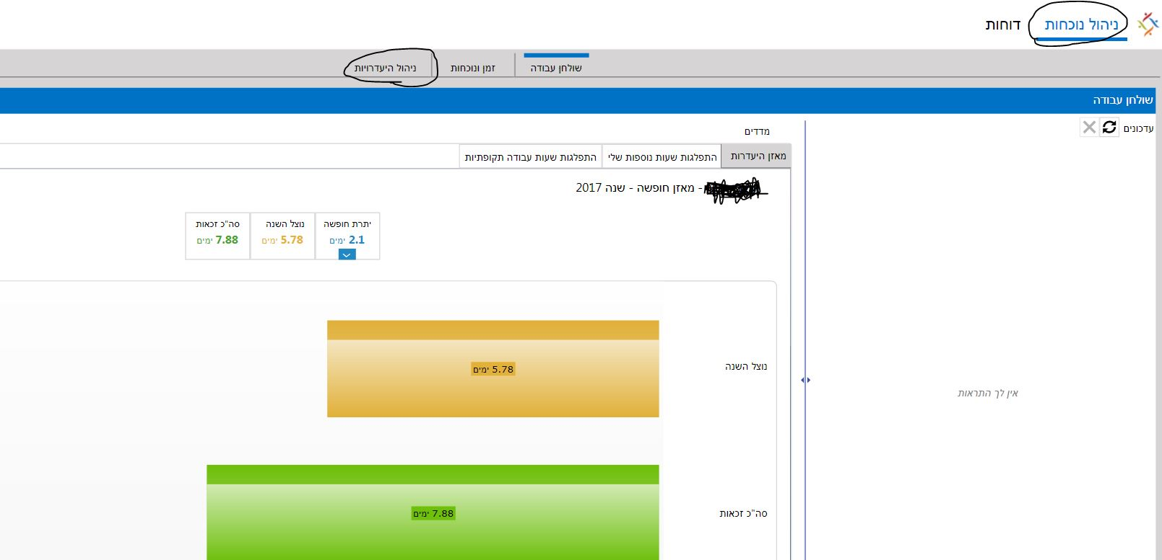
בקשת חופשה:
על העובד להיכנס לתוכנת הנוכחות ובמסך הראשי לבחור:
ניהול נוכחות
ניהול היעדרוית.

Slide 3
לאחר מכן ייפתח המסך הבא:
מצד ימין למעלה יש לבחור :
קובץ
הוסף בקשת היעדרות

Slide 4
יפתח מסך נוסף:
עליך לבחור את תאריכי החופשה הצפויה.
יש לבחור קוד היעדרות מס' 2 - חופשה
ניתן להוסיף הערה.
ללחוץ על 'שמור'.
לאחר השמירה תישלח הודעת דוא"ל לממונה הישיר.

Slide 5
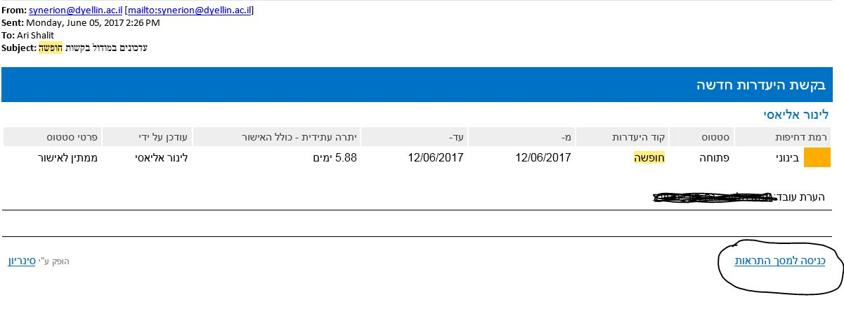
המייל הבא מתקבל אצל הממונה- יש ללחוץ על הקישור ולהיכנס לתוכנה. (הקישור עובד רק דרך אקספלורר) לבחור את מסך ניהול היעדרויות. ניתן לאשר/לדחות את הבקשה. ולהוסיף הערה.

Slide 6
לאחר אישור הממונה יקבל העובד במייל עדכון לגבי אישור החופשה/דחייתה. שימו לב כי ניתן לראות את מצב יתרת ימי החופשה לאחר ניצול החופשה העתידי.

Slide 7
לאחר אישור החופשה על ידי הממונה:
הממונה מקבל זימון בדוא"ל לרישום החופשה ביומן.
כדי לסמן את החופשה ביומן האאוטלוק, על הממונה "לקבל את הזימון ללא שליחת תגובה".
במקביל, בדוח הנוכחות של העובד כבר מדווחת החופשה ואין צורך לתקן את ההיעדרות.
במקרה של טעות, חרטה, שגיאה או שינוי בתכניות (לא יצאת לחופשה) - הכל ניתן לתיקון.
חופשות מהנות לכולכם.
לשאלות ניתן לפנות אלינו.

